Slide 1



Les transferts réguliers du Sudoc :
un processus au bénéfice du réseau
Description
Après un rappel du fonctionnement des transferts réguliers et un panorama des problèmes les plus fréquemment rencontrés, ce J.e-cours présentera les avantages et inconvénients des deux options de mises à jour : « Mises à jour propres » versus « Toutes mises à jour ».
Public
Coordinateurs Sudoc
Intervenants
Mélanie Boulachon
Thomas Fresneau
Stéphanie Neveux
La formation débutera à 11h, merci de votre patience…
Attention : La session sera enregistrée afin d'être diffusée sur notre plateforme d'autoformation http://moodle.abes.fr.
En rejoignant cette session, vous consentez à ces enregistrements.

Slide 2
Plan
Partie 1 : Fonctionnement des transferts réguliers
Partie 2 : Problèmes les plus fréquemment rencontrés
Partie 3 : Comparaison des options « Mises à jour propres » et « Toutes mises à jour »

Slide 3
Les transferts réguliers du Sudoc
Partie 1 :
Fonctionnement des transferts réguliers

Slide 4

L’alimentation du catalogue collectif
Le catalogue Sudoc est alimenté par les bibliothécaires du réseau qui mettent leur travail en commun en cataloguant les documents possédés par leurs établissements via WinIBW, Colodus et Item…
La mise à jour des catalogues locaux n’est pas immédiate : les modifications apportées au catalogue sont transmises a posteriori aux systèmes locaux, par le dispositif des transferts réguliers.
L’objectif des transferts réguliers est d’assurer l’alimentation des catalogues locaux avec les données saisies dans le Sudoc.

Slide 5

Les principes généraux
Un fichier journal enregistre en temps réel les mises à jour effectuées dans la base
  La création de notice avec première localisation
  La modification d'une notice existante
  L’ajout et la modification d'une localisation
  …
Un programme d'extraction identifie les notices créées ou modifiées et génère des fichiers de données que chargeront les systèmes locaux des ILN localisés sur ces notices.

Slide 6


Le paramétrage des transferts
Lors de la mise en place de son dispositif de transfert régulier, un établissement doit définir un certain nombre de variables en fonction du SGB utilisé, des ressources humaines disponibles et de la volumétrie de leurs collections.
  La périodicité du traitement
  Le format d’échange
  Le jeu de caractères utilisé
  L’extraction des mises à jour propres ou de toutes les mises à jour
  Le type de notice qui sera exporté

Slide 7

La périodicité des exports
Ce paramètre définit la fréquence d’extraction et d’envoi des notices
avec deux choix possibles
quotidienne (du lundi au vendredi)
hebdomadaire (lundi, vendredi ou dimanche)
Chaque extraction comprend tout le travail réalisé dans la base depuis le dernier envoi de notices, assurant le retour de l’intégralité des données traitées.

Slide 8
Le format d’échange
Les fichiers fournis sont conformes à la norme ISO 27.09 d'échange informatique de notices bibliographiques.
L’Abes peut fournir les données au format :
  UNIMARC bibliographique ou MARC 21 bibliographique
  UNIMARC autorités ou MARC 21 autorités
  Les données locales et d’exemplaires accompagnant les notices sont systématiquement fournies.

Slide 9



Le jeu de caractères
Pour un établissement dont le SIGB gère uniquement le format d’export suivant :
  Format Unimarc : ISO 646 + 5426
  Format Marc 21 : Marc21 Ascii + Ansel
  Seules les zones contenant les caractères de l’alphabet latin étendu (incluant les signes diacritiques) seront transférées.
Pour un établissement dont le SIGB gère les notices « multi-écritures » :
  Format Unimarc ou Marc 21 / Unicode UTF-8
Les notices « multi-écritures » sont intégralement transférées.

Slide 10
Le choix des mises à jour
Les extractions permettent aux établissements de récupérer les notices modifiées pour lesquelles l'établissement est localisé :
2 options sont possibles pour le choix de notices à recevoir.
  transfert des « mises à jour propres » : les notices modifiées par un catalogueur de l'ILN concerné
  transfert de « toutes les mises à jour » : les notices modifiées par n'importe quel catalogueur du réseau ou par l'Abes .

Slide 11
Le choix des fichiers
L’Abes transmet au minimum les notices bibliographiques (fichier A).
Celles-ci peuvent être ou non accompagnées des fichiers associés suivants (dits fichiers B et C):
B - Les « notices bibliographiques liées » sont des notices d'autres entités bibliographiques (liées en zone 4XX) en relation avec celles sous lesquelles un établissement est localisé.
Ces fichiers sont livrés au même format que les notices A .
C - Les « notices d’autorité liées » sont liées par les zones 6XX et 7XX aux notices bibliographiques et bibliographiques liées.
Ces fichiers sont livrés au format UNIMARC Autorité ou MARC 21 Autorité.
A B C

Slide 12
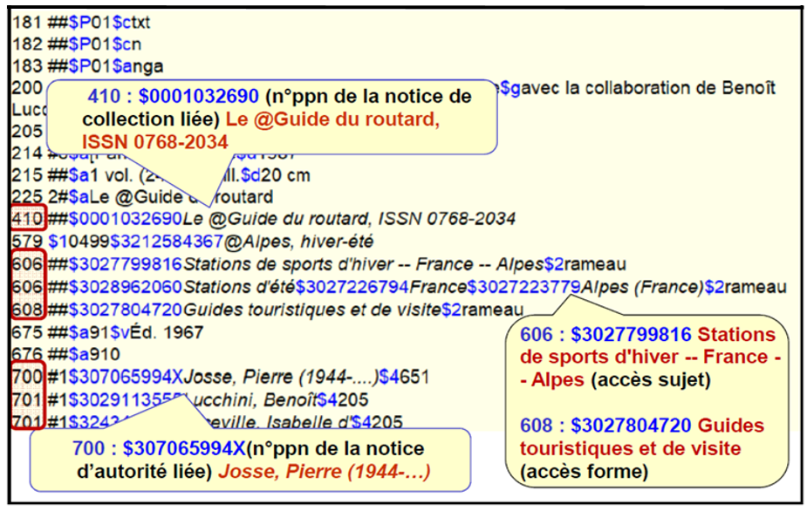
Le choix des fichiers
Exemple de notice bibliographique avec des liens vers d’autres notices :

Slide 13

L’extraction des fichiers
Chaque nuit, les «demandes d’extraction» (jobs) sont exécutées sur le système central et génèrent les fichiers de mise à jour pour chaque ILN.
Lorsqu’un programme d’extraction est terminé, le système envoie un message (dit « message status 9 ») à une ou plusieurs adresses enregistrées pour un établissement donné.
Ce message détaille le ou les fichiers qui seront transférés en précisant le nombre de notices extraites, le format utilisé …
Le processus de récupération des fichiers par l'établissement est alors possible. Le transfert est déclenché par l'envoi par l'établissement d'un courriel appelé GET TITLE DATA ou GTD vers abes_ftp@carmin.sudoc.abes.fr

Slide 14

PUT / GET le transfert FTP
Deux options sont possibles pour le transfert des fichiers :
FTP PUT : à la réception du message GTD, le serveur de l’Abes dépose les fichiers sur le serveur local de l’établissement
FTP GET : à la réception du message GTD, les fichiers sont stockés sur le serveur tampon Vermeil de l’Abes, à charge pour l’établissement de venir les récupérer

Slide 15


Pour résumer…
1. Le fonctionnement du PUT
1 Message Status 9 « fichier prêt »
2 Message GTD « envoyez le fichier »
3 Transfert des fichiers
4 Message Status 0 « transfert OK »
Les messages Status 9 sont envoyés aux adresses communiquées par les établissements et enregistrées dans le système central.
Les messages Status 0 sont envoyés à l’expéditeur du message GTD.

Slide 16
Pour résumer…
2. Le fonctionnement du GET
1 Message Status 9 « fichier prêt »
2 Message GTD « envoyez le fichier »
4 Message Status 0 « transfert OK »
3 Dépôt du fichier par l’Abes sur le serveur intermédiaire
5 Récupération du fichier par l’établissement sur le serveur intermédiaire

Slide 17
Les transferts réguliers du Sudoc
Partie 2 :
Problèmes les plus fréquemment rencontrés

Slide 18
Questions les plus fréquentes
Comment envoyer un message GTD manuellement ?
  La documentation rappelle la marche à suivre :
    depuis une adresse autorisée
    à l'adresse : abes_ftp@carmin.sudoc.abes.fr
    avec pour objet de message : GET TITLE DATA
    au format text/plain
    sans signature
(https://documentation.abes.fr/sudoc/manuels/echanges/transferts_reguliers/index.html#DeclenchementTransfert)
GTD_ILN = XXX | Numéro ILN
GTD_YEAR = 2022 | 0 <yyyy < 9999
GTD_FILE_TO = machine.domaine.fr ou = dec.dec.dec.dec | Un nom de machine valide Adresse IP valide
GTD_ORDER = TR11* | Order 11 : numéro de demande de traitement (=valeur du JobId du message “status is 9“)
GTD_REMOTE_DIR = /temp/repertoire | (Sous)-répertoire du système local

Slide 19
Questions les plus fréquentes
    Si dépôt des fichiers sur le serveur local (procédure PUT) :
    GTD_FILE_TO = nom_de_domaine (ou adresseIP du serveur local)
    GTD_ILN = xxxx
    GTD_ORDER = TRxxx*
    GTD_REMOTE_DIR = xxxxxx (instruction à ajouter uniquement si le dépôt se fait dans un répertoire précis du serveur local)
    GTD_YEAR = 202x
    Si récupération des fichiers sur vermeil (procédure GET) :
    GTD_FILE_TO = vermeil.sudoc.abes.fr
    GTD_ILN = xxxx
    GTD_ORDER = TRxxx*
    GTD_YEAR = 202x

Slide 20
Questions les plus fréquentes
Que faire si réception de fichiers erreurs ?
Les fichiers d’erreurs contiennent le(s) ppn dont la conversion en format d’export a échoué : la notice est soit défectueuse, soit trop lourde.
  Ex. : TR + n°deJob + r + itération.err → TR123R4448.ERR
  Solutions → corriger la notice // l’alléger temporairement
Demande pour renvoyer un fichier perdu ou corrompu lors de l'import
  Ce n’est pas possible en l’état actuel : passer par le guichet pour demander que le lot du lendemain comporte toutes les notices depuis le dernier chargement.
  Ex : le fichier du mardi est corrompu → faire un ticket pour que le fichier du mercredi comporte également les notices non chargées du mardi.

Slide 21
Questions les plus fréquentes
Comment accéder à son espace vermeil ?
  L’accès à Vermeil se fait via un client FTP (ex.: WinScp, FileZilla, etc.)
  Vous devez disposer des identifiants de connexion qui ont été fournis à votre établissement au moment de la création de cet espace vermeil.
  L’adresse IP de votre poste doit être autorisée.
  Il manque une ou des notices ?
  Dans le fichier fourni ou dans le SIGB ?
  Vérifier si la notice est présente dans le fichier TRxxx.Raw (à ouvrir avec Notepad) et rechercher le PPN manquant
  Si PPN présent : contacter sa DSI ou son fournisseur de SIGB
  Si PPN absent : contacter l’Abes
« Je n’ai pas reçu mon fichier de transfert régulier ce matin : pourquoi ? »

Slide 22


Les transferts réguliers
2
« For JobId […] status is 9 »
1
Serveur Etablissement
MAIL
3
4
« GET TITLE DATA »
SUDOC
6
FTP
« GTD status : ILN - 0 »
5
Job d’extraction :
Types de fichiers (biblio, autorités, biblio liées)
Régularité (quotidien, hebdomadaire, etc.)
Format (marc21/unimarc)
Encodage (UTF8, ISO5426…)
7
5bs

Slide 23
Les transferts réguliers du Sudoc
Partie 3 :
Comparaison des options
« Mises à jour propres » et « Toutes mises à jour »

Slide 24
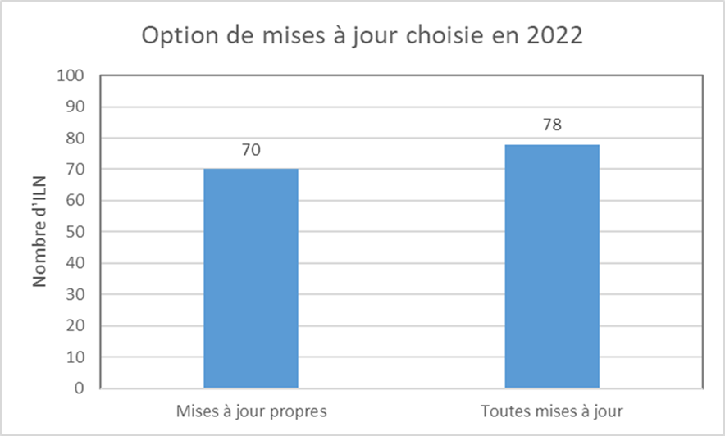
Les options de mises à jour reçues
Statistiques concernant les options de mises à jour
  En 2022 :
  78 ILN sur 148 (53%) ont choisi l’option « Toutes mises à jour ».
  Sur ces 78 ILN, 44% sont des établissements SGBm pour lesquels l’option « Toutes mises à jour » est imposée.

Slide 25
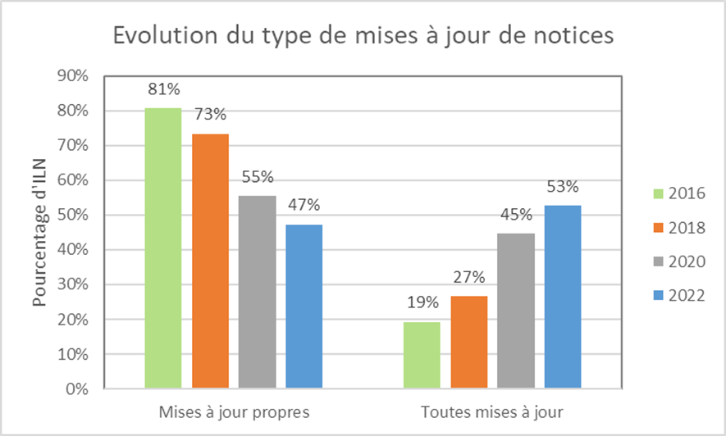
Les options de mises à jour reçues
  Evolution depuis 2016 :
  Augmentation nette du pourcentage d’établissements ayant choisi l’option « Toutes mises à jour » depuis 2016
    cette tendance devrait se confirmer dans les prochains mois

Slide 26
Les options de mises à jour reçues
  Nombre de notices reçues selon l’option choisie :
    Doublement au minimum du nombre de notices reçues lors du passage de l’option « Mises à jour propres » à l’option « Toutes mises à jour ».
    Nombre difficile à estimer de façon globale au vu de la diversité des établissements du Sudoc et de la nature de leurs collections

Slide 27
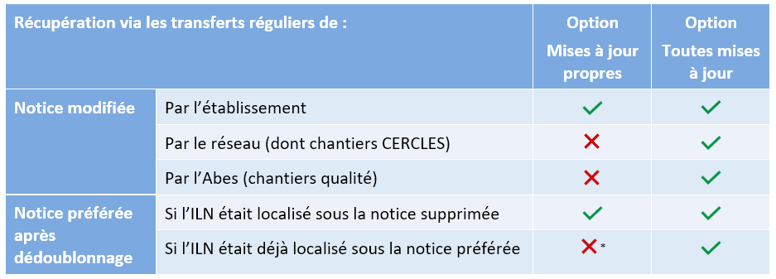
Les options de mises à jour reçues
Dans quel cas un établissement reçoit-il une notice mise à jour sous laquelle il est localisé ?
  * Sauf si le dédoublonneur appartient l’ILN
  Remarque: Pour certains chantiers menés par l’Abes, les notices bibliographiques modifiées ne sont pas envoyées aux établissements via les transferts réguliers

Slide 28
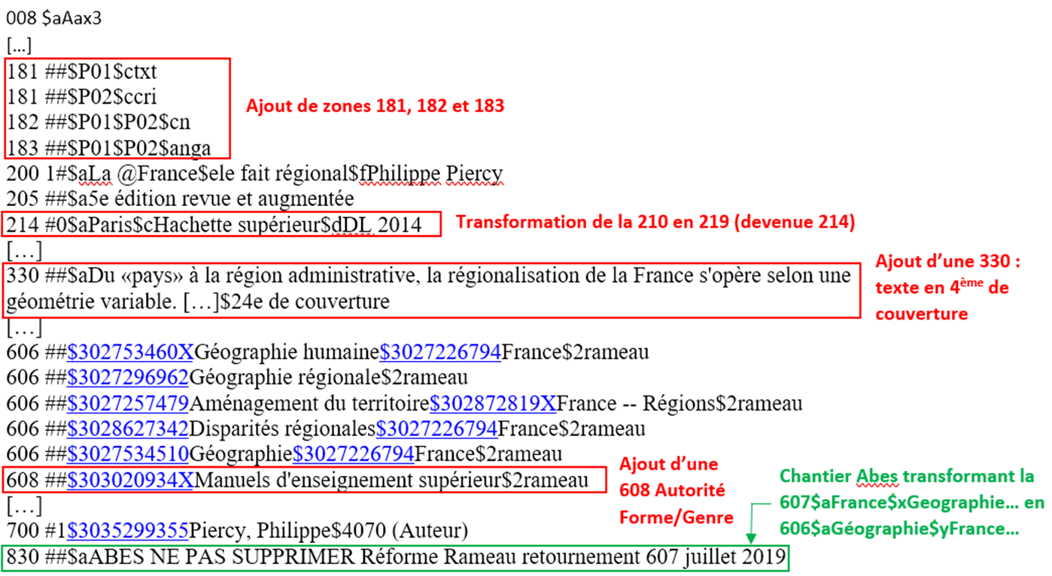
Les options de mises à jour reçues
  Exemple d’améliorations apportées grâce au réseau à une notice créée en 2014

Slide 29
Les options de mises à jour reçues
Avantages et inconvénients des options « Mises à jour propres » et « Toutes mises à jour »
Synthèse effectuée sur le sujet en se basant sur :
  des échanges de 2016 et 2021 sur la liste SUCOORDI
  un sondage effectué en octobre 2022 auprès d’un panel d’établissements pour recueillir leur avis sur les avantages et inconvénients des 2 options :
    7 ILN avec l’option « Mises à jour propres »
    5 ILN avec l’option « Toutes mises à jour »

Slide 30
L’option « Mises à jour propres »
Principaux avantages de l’option « Mises à jour propres »
    Allègement des opérations de contrôle lors de l'import des notices dans le SIGB
    Maîtrise de la qualité du catalogue local qui dépend uniquement des catalogueurs de l’ILN concerné
    Protection des notices notamment pour certains fonds spécifiques (en caractères non latins, fonds ancien, …) : argument moins mis en avant aujourd’hui

Slide 31
L’option « Mises à jour propres »
Principaux inconvénients de l’option « Mises à jour propres »
    Non récupération des notices corrigées et/ou enrichies par le réseau ou l'Abes
    Difficulté de maintenir à jour toutes les notices du catalogue local (notamment les notices « anciennes »)
  Discordance grandissante au fil du temps entre les notices du catalogue local et celles du Sudoc

Slide 32
L’option « Toutes mises à jour »
Principaux avantages de l’option « Toutes mises à jour »
    Gain en qualité du catalogue local grâce à la récupération des notices corrigées et/ou enrichies par le réseau ou l'Abes
    Concordance entre les notices du catalogue local et celles du Sudoc
    Gain de temps grâce à la mise à jour des notices par le réseau lors de l'évolution des règles de catalogage

Slide 33
L’option « Toutes mises à jour »
Principaux inconvénients de l’option « Toutes mises à jour »
    Dysfonctionnements techniques possibles : pour certains SIGB ne gérant pas une importante volumétrie de notices à importer
    Nombre plus important de notices problématiques à traiter lors de l'import des notices
    Récupération de notices « mal » corrigées par le réseau et de fusions intempestives
    Moindre maîtrise de la qualité du catalogue local : manque de visibilité de la qualité des notices importées
    Réception de notices encore localisées dans le Sudoc mais supprimées dans le catalogue local (évitée si la désexemplarisation est faite systématiquement dans le Sudoc en même temps qu’en local)

Slide 34
Conclusion
    Freins persistants au passage en « Toutes mises à jour » :
      Crainte d’un surplus de travail pour traiter les anomalies lors des imports de notices reçues en plus grand nombre
      Les incohérences existantes entre le catalogue local et le Sudoc : plusieurs établissements indiquent vouloir les traiter préalablement à ce changement d’option
      Non maîtrise de la qualité des notices importées parfois de moindre qualité
    Mais les établissements estiment qu’il est dans leur intérêt de bénéficier des corrections/enrichissements des notices par le réseau.
    D’ailleurs, sur les 7 ILN en « Mises à jour propres » interrogés, 6 envisagent de passer à l’option « Toutes mis à jour », certains à l’occasion d’une réinformatisation future. Et le 7ème établissement y réfléchit.

Slide 35
Remerciements
Un grand merci aux établissements suivants pour avoir pris le temps de répondre à notre sondage :
  ILN 004 : Aix-Marseille Université - SCD
  ILN 019 : CY Cergy Paris Université - Bibliothèque
  ILN 024 : Université de Bourgogne - Pôle documentation
  ILN 041 : ENS de Lyon - Bibliothèque Diderot
  ILN 049 : Nantes Université - SCD
  ILN 050 : Université Côte d'Azur - Bibliothèques
  ILN 059 : Université Rennes 2 - SCD
  ILN 070 : Université Polytechnique Hauts-de-France SCD
  ILN 072 : Université Paris 1 Panthéon Sorbonne - SCD
  ILN 091 : Université Paris Cité - DGDBM
  ILN 174 : Institut Catholique de Paris - Bibliothèques
  ILN 405 : Institut Français du Proche-Orient – Médiathèque

Slide 36
Pour aller plus loin…
Documentation à votre disposition sur le site de l’Abes :
  Sur le fonctionnement des transferts réguliers :
    Présentation globale :
    https://abes.fr/wp-content/uploads/2020/07/transferts-reguliers-sudoc.pdf
    Présentation détaillée (documentation professionnelle) :
      https://documentation.abes.fr/sudoc/manuels/echanges/transferts_reguliers/index.html
  Spécifications pour les échanges de données entre Sudoc et SGB :
    https://abes.fr/wp-content/uploads/2020/07/specifications-echanges-de-donnees-entre-sudoc-et-sgb.pdf
    Options de paramétrage des transferts réguliers dans les établissements Sudoc :
    https://abes.fr/wp-content/uploads/2020/07/sudoc_options_parametrage_transferts_reguliers.pdf

